Slide 1
사용자 교육 매뉴얼
DLP_오더 조회
2013.09.03
ERP 구축 2차 TFT

Slide 2
문서 개정 이력
일자 | 버전 | 적요 | 작성자
2013.09.03 | v0.1 | 초안 작성 | 김중환 과장
Notes:
2

Slide 3
사용자 교육 개요
1
과정개요
1. 오더조회: 딜러가 생성한 가오더 및 가오더를 참조로 세방전지에서 생성한 표준오더를 조회할 수 있다.

Slide 4
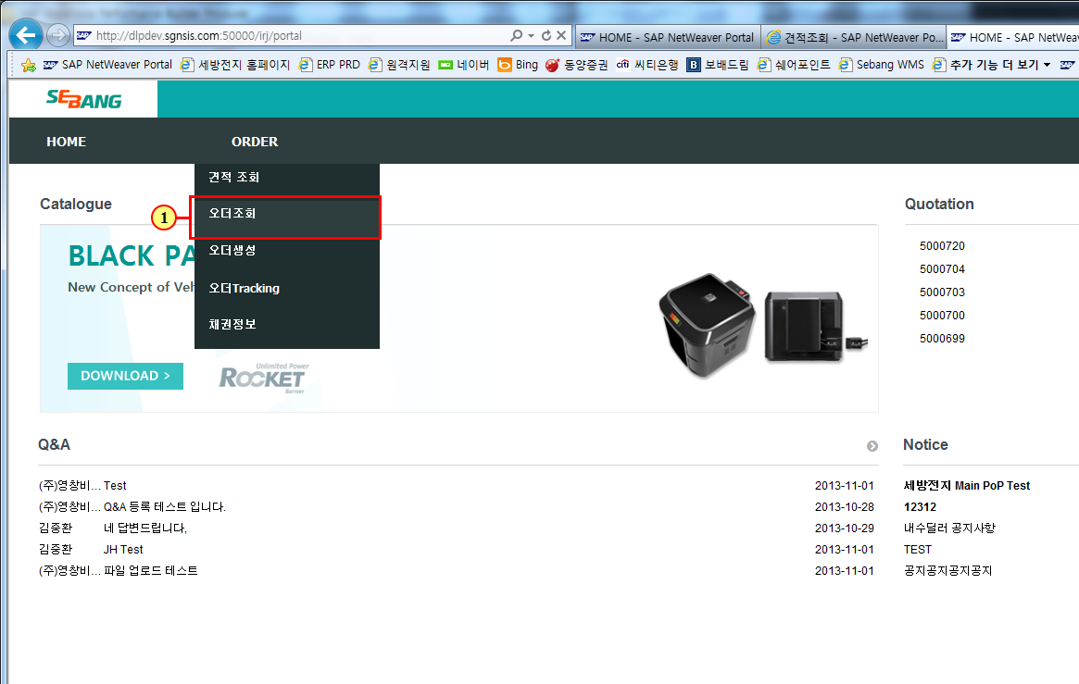
HOME - SAP NetWeaver Portal - Windows Internet Explorer
(1) 오더조회 을(를) 클릭하십시오.

Slide 5
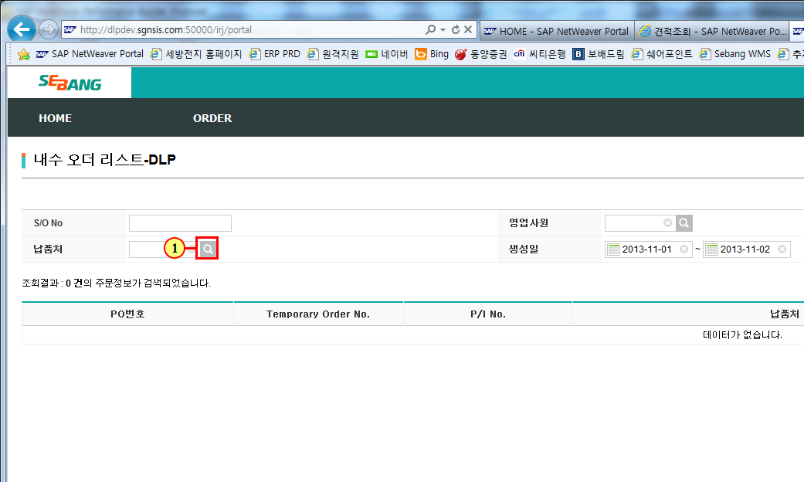
오더조회 - SAP NetWeaver Portal - Windows Internet Explorer
(1) 을(를) 클릭하십시오.

Slide 6
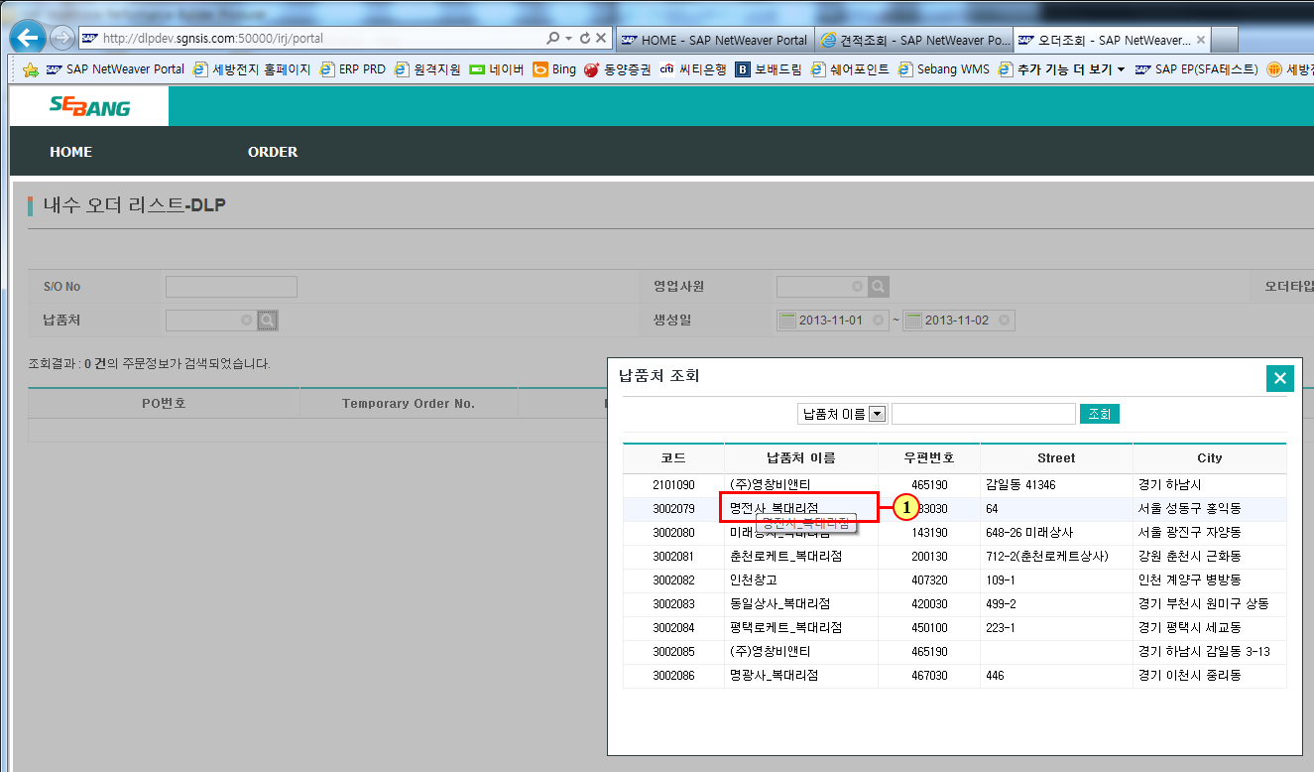
오더조회 - SAP NetWeaver Portal - Windows Internet Explorer
(1) 명전사_복대리점 을(를) 클릭하십시오.

Slide 7
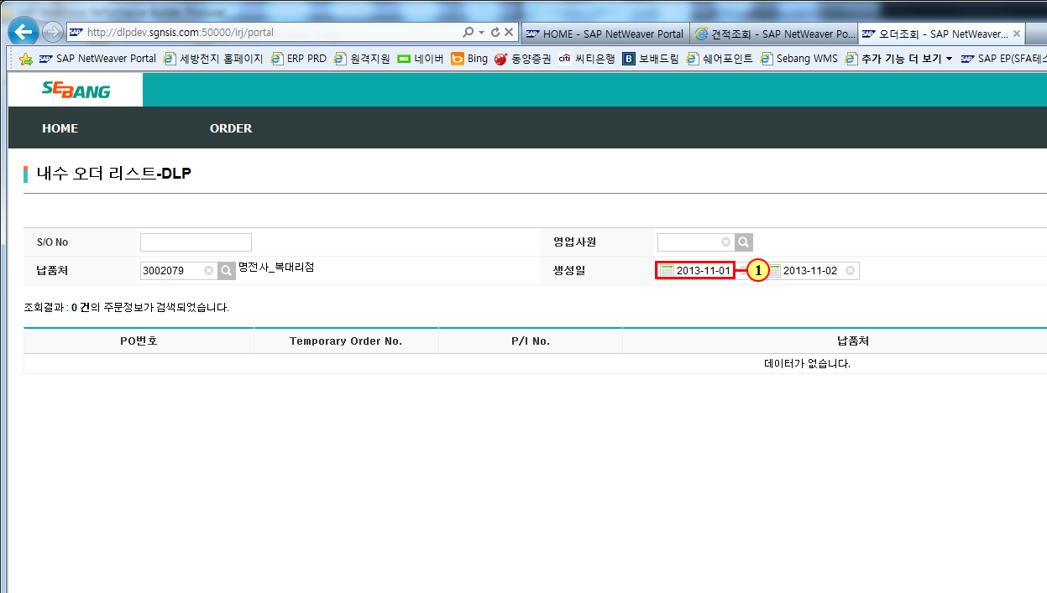
오더조회 - SAP NetWeaver Portal - Windows Internet Explorer
(1) 필드 생성일 이(가) 채워집니다.

Slide 8
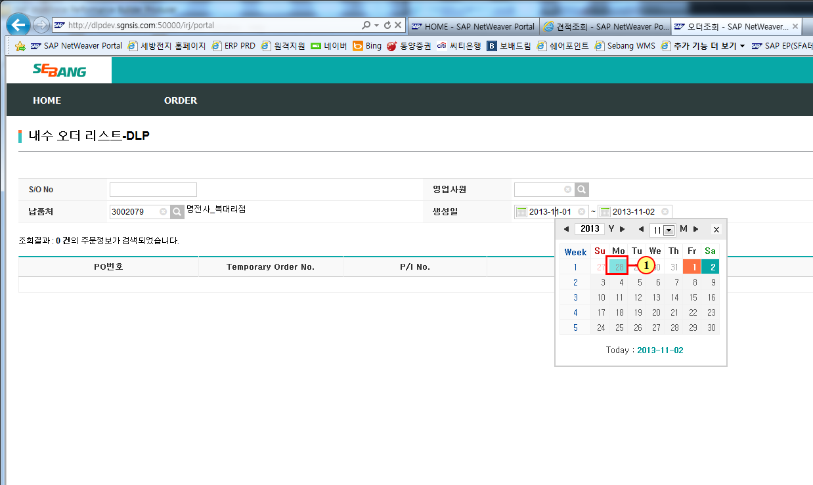
오더조회 - SAP NetWeaver Portal - Windows Internet Explorer
(1) 28 을(를) 클릭하십시오.

Slide 9
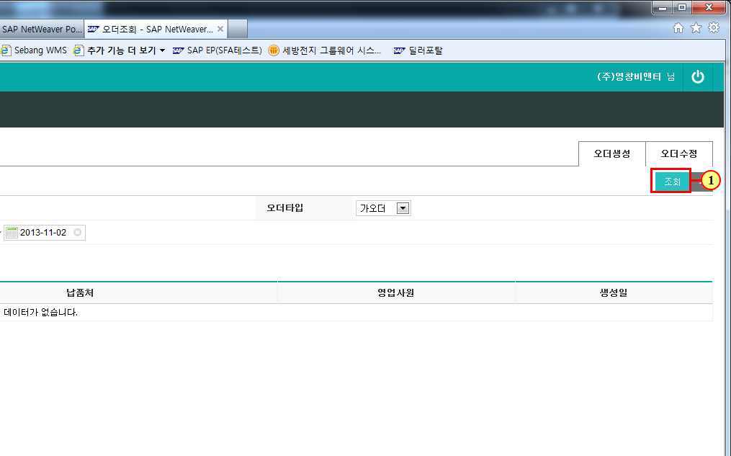
오더조회 - SAP NetWeaver Portal - Windows Internet Explorer
(1) 을(를) 클릭하십시오.

Slide 10
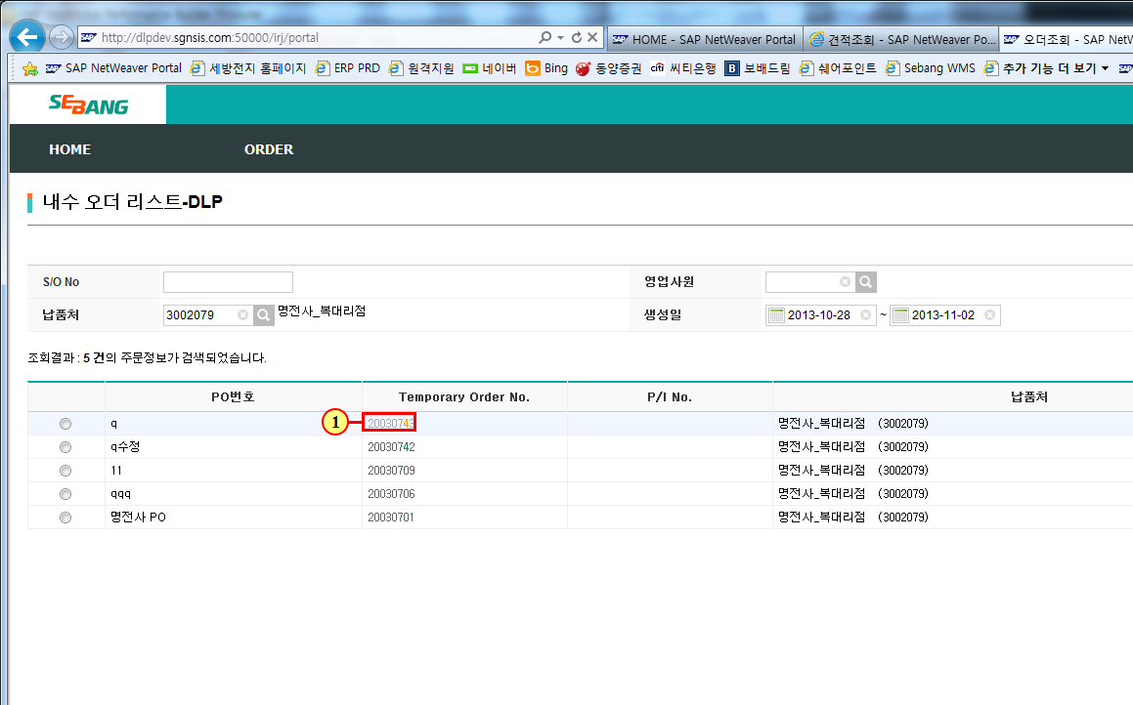
오더조회 - SAP NetWeaver Portal - Windows Internet Explorer
(1) 20030743 을(를) 클릭하십시오.

Slide 11
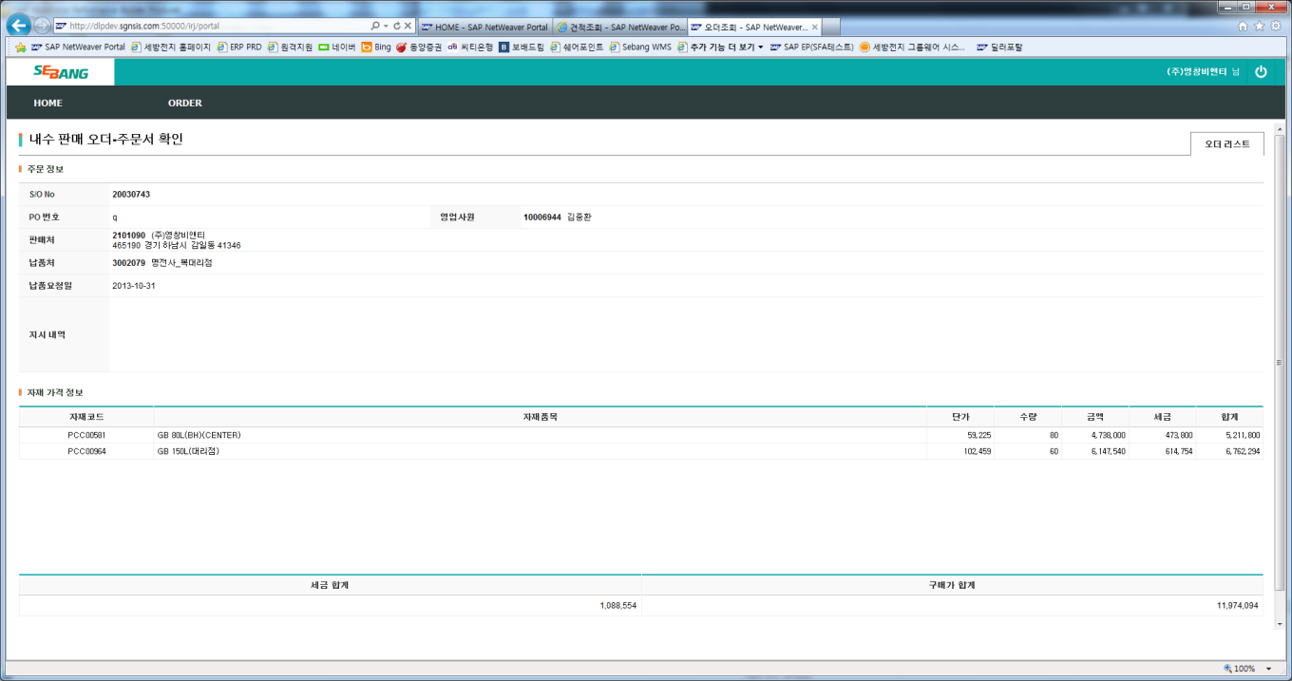
오더조회 - SAP NetWeaver Portal - Windows Internet Explorer

